Slide 1
ECK Distributie & Toegang 2.0
+ Start ontwerpproces nummervoorziening
Architectuurraad 9 oktober 2014

Slide 2
Harmonisatie ECK
Distributie & Toegang

Slide 3
Gemeenschappelijke processen
Verschillende actoren
Bepalen
Bestellen& Betalen
Leveren
Toegang
Gebruik
School
School
(stage) bedrijf
Student
Docent
Leverancier
Student
Docent
Student
Docent

Slide 4
Voorbeeldconfiguratie ECK
Instelling
Distributeur
Uitgever
LeesProductInformatie
Product informatie
service
LeesProductInformatie
Product informatie
service
LeesLeermiddelenlijsten
Leermid-delen lijst
service
BestelLicentie
Bestel licentie service
BestelLicentie
Bestel licentie service
SpecificeerLicentie
Specificeer licentie service
Licentie status service
Leermiddel locatie service
Technische
broker
RegistreerLeermiddelLocatie
LeesLicentieStatus
ELO
Federatieve Authenticatie dienst
AuthenticatieVraag
Authenticatie dienst
Content
applicatie
Attributen dienst
Attributen dienst
LeesAttributen
LAS
Nummer voorziening
TTP
LeesUniekLeerlingKenmerk

Slide 5
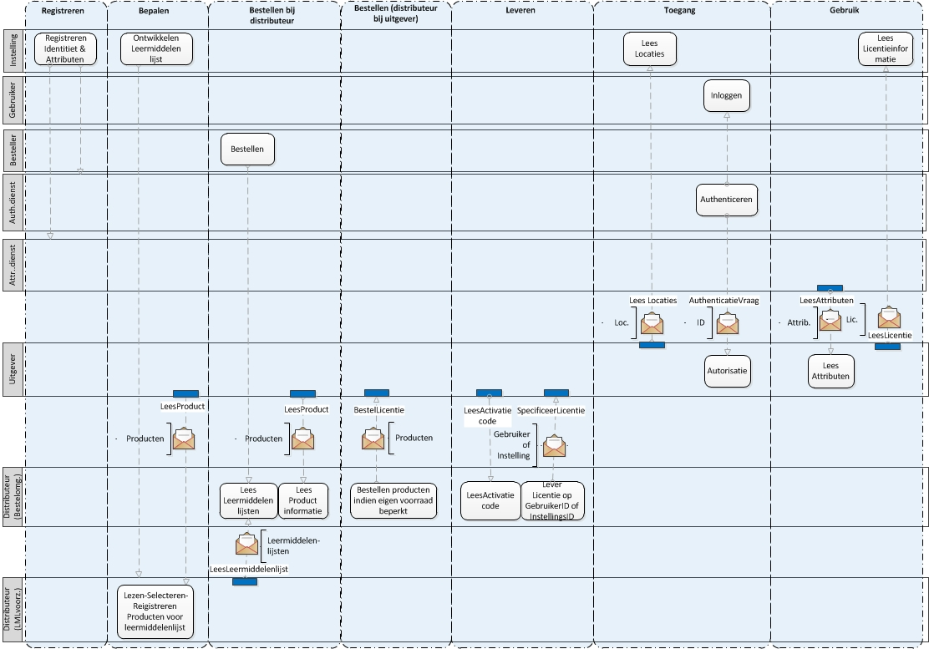

Slide 6
Start ECK implementatie UWLR

Slide 7
Aanleiding
Implementatie komt slecht op gang, ondanks een sterke behoefte uit het veld.
Implementatie regie ontbreekt.
Veel aanvullende wensen mbt de standaard
Logische volgende stap voor het iECK programma

Slide 8
Doel
Docent en school management beschikken over een integraal inzicht in de voortgang van het totale leerproces van de individuele leerling. Dit inzicht geeft men de informatie om het schoolrapport op te baseren.
De administratieve lasten van de docent zijn verlicht. Leerresultaten van summatieve toetsen hoeven niet meer handmatig van de educatieve applicatie overgezet te worden naar het leerlingadministratiesysteem.
Dit is bereikt als er een kritieke massa van leveranciers is ontstaan die de UWLR standaard hebben geadopteerd en een bijdrage leveren aan de doorontwikkeling.

Slide 9
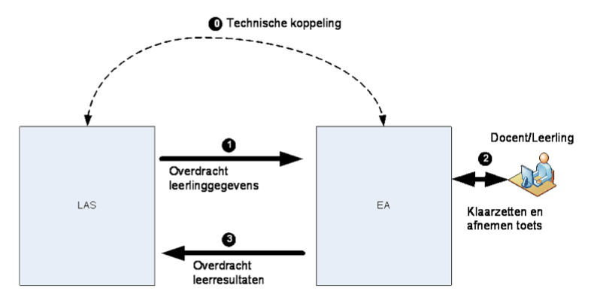
De standaard

Slide 10
Aanpak
Het project maakt een duidelijk onderscheid tussen de doorontwikkeling van de UWLR standaard, het inbouwen en het invoeren van de huidige standaard.
Het project maakt onderscheid in activiteiten gericht op de uitwisseling van leerling-gegevens en de uitwisseling van leerresultaten.
Het project werkt op basis van een implementatiecyclus waarin recht wordt gedaan aan de ontwikkelcyclus van de markt en de cyclus van het schooljaar.

Slide 11
Cyclus

Slide 12
Advies Tafel Toegang
(nummervoorziening)

Slide 13
Advies tafel toegang, doorbraak project ICT & onderwijs
Hanteer een persistent pseudoniem voor leerlingen en docenten. Adopteer op termijn ook een verbeterde identificatiesystematiek voor scholen.
Realiseer een nummervoorziening.
Vorm een IAA Stelsel Onderwijs.
Richt de governance op het te vormen IAA Stelsel in bij EduStandaard en die op de implementatie ervan bij iECK.
Richt twee uitvoeringsprojecten in onder iECK, één voor een nummervoorziening op korte termijn en één voor realisatie van het IAA Stelsel op langere termijn.

Slide 14
iECK start ontwerpfase
Ontwerpen proof of concept
Toets commissie bescherming persoonsgegevens
Realiseren Proof of concept
Voorziening implementeren en operationaliseren
Voorziening beheren
Scope op dit moment po, vo, mbo…

Slide 15
Nummervoorziening

